Slide 1
COMPRENDRE UN horoscope P.99
QUESTIONS…
Dr. Raid Jabbar HABIB

Slide 2
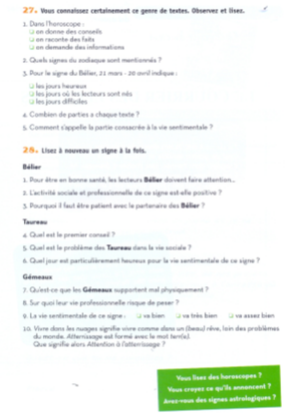

Slide 3
QUESTIONS P. 99 27- Observez Et Lisez.
1- Dans l’horoscope:
On donne des conseils
2- Quels signes du zodiaque sont mentionnes?
Bélier-Taureau-Gémeaux
3- Pour le signe du Bélier, 21 mars-20 avril indique:
Les jours où les lecteurs sont nés
4- Combien de parties a chaque texte?
Chaque texte a 3 parties: Santé, Social, Cœur
5- Comment s’appelle la partie consacrée a la vie sentimentale?
Cœur

Slide 4
QUESTIONS- BÉLIER P. 99 28- Lisez a nouveau un signe à la fois
1. Pour être en bonne santé ; les lecteurs bélier doivent faire attention ….
AU stress
2. L’activité sociale et professionnelle de ce signe est-elle positive ?
Oui, chances de succès…
3. Pourquoi il faut être patient avec le partenaire des Bélier ?
Parce que le partenaire est indécis…

Slide 5
QUESTIONS- TAUREAU P. 99
4. Quel est le premier conseil ?
Allez au travail à pied et laissez votre voiture.
5. Quel est le problème des Taureau dans la vie sociale ?
Vivre seul (e)
6. Quel jour est particulièrement heureux pour la vie sentimentale de ce signe ?
Le 7

Slide 6
QUESTIONS- GÉMEAUX P. 99
7.Qu’est-ce que les Gémeaux supportent mal physiquement?
Les gémeaux supportent mal la chaleur
8.Sur quoi leur vie professionnelle risque de peser ?
Leur vie professionnelle risque de peser sur leur vie privée.
9.La vie sentimentale de ce signe :
- Va bien - Va très bien - Va assez bien
La vie sentimentale va assez bien.

Slide 7
QUESTIONS- GÉMEAUX P. 99
10.Vivre dans les nuages signifie vivre comme dans un (beau) rêve, loin des problèmes du monde. Atterrissage est formé avec le mot terr(e).
Que signifie alors Attention à l’atterrissage ?
Quand on va très loin dans son imagination, sa rêverie, il faut faire attention pour le retour, pour ne pas avoir mal… (Sens figuré)

